Slide 1
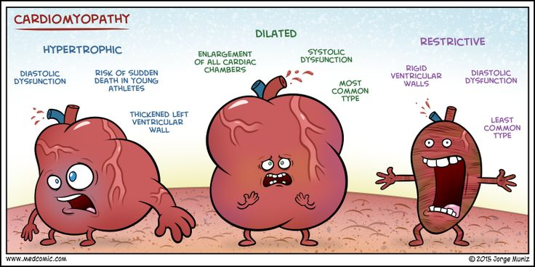

Slide 2
“Un trastorno del miocardio en el cual el músculo cardiaco es estructural y funcionalmente anormal en ausencia de enfermedad de las arterias coronarias (EAC), hipertensión, valvulopatía o cardiopatía congénita (CPC) suficientes para causar la anomalía cardiaca”.

Slide 3
Clasificación Etiológica
Miocardiopatía hipertrófica
Miocardiopatía dilatada
Miocardiopatía restrictiva
Miocardiopatía arritmogénica del ventrículo derecho
MCNDVI — No Dilatada del VI (NUEVO 2023)

Slide 4
Guía ESC 2023
SÍ es miocardiopatía (ESC 2023)
NO es miocardiopatía (exclusiones)
• MCH — Miocardiopatia Hipertrofica
• Sindrome de tako-tsubo (disfuncion transitoria)
• MCD — Miocardiopatia Dilatada
• VINC / Hipertrabeculacion (rasgo fenotipico)
• MCNDVI — No Dilatada del VI (NUEVO 2023)
• Canalopativas (Brugada, QT largo, CPVT)
• MAVD — Arritmogenica del VD
• Cardiopatia hipertensiva pura
• MCR — Miocardiopatia Restrictiva
• Valvulopatias como causa principal
Fuente: ESC 2023 Guidelines for Cardiomyopathies · Arbelo E, Kaski JP et al. · Eur Heart J 2023;44:3503–3626 · doi:10.1093/eurheartj/ehad194

Slide 5
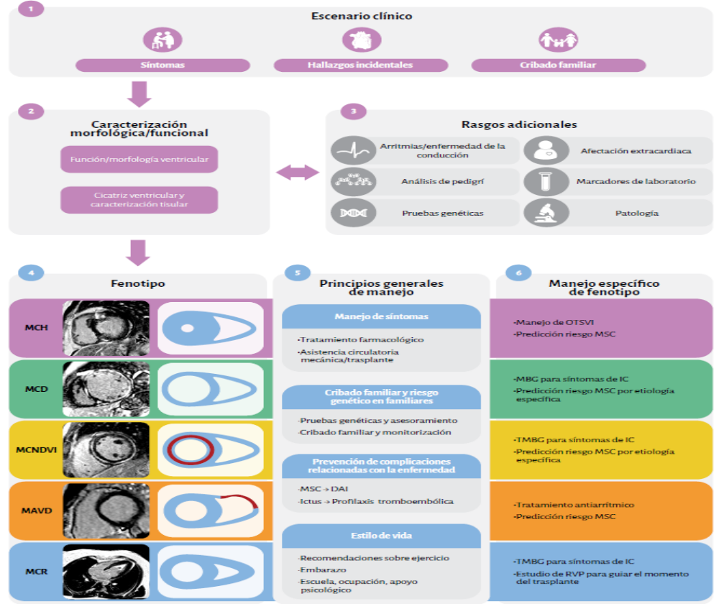
Notes:
Ilustración central. Aspectos clave en la evaluación y manejo de las miocardiopatías. ACM, asistencia circulatoria mecánica; DAI,
desfribrilador automático implantable; IC, insuficiencia cardiaca; MAVD, miocardiopatía arritmogénica del ventrículo derecho; MCD,
miocardiopatía dilatada; MCH, miocardiopatía hipertrófica; MCNDVI, miocardiopatía no dilatada del ventrículo izquierdo; MCR, miocardiopatía
restrictiva; MSC, muerte súbita cardiaca; OTSVI, obstrucción del tracto de salida del ventrículo izquierdo; RMC, resonancia magnética cardiaca;
RVP, resistencia vascular pulmonar; TMBG, tratamiento médico basado en las guías de práctica clínica.

Slide 6
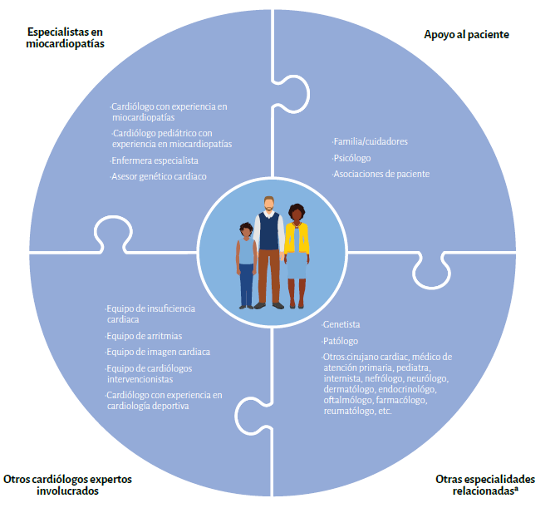

Slide 7
Ruta del Paciente con Miocardiopatia
Tres formas de presentacion inicial — el diagnostico comienza aca
SINTOMAS
HALLAZGO INCIDENTAL
CRIBADO FAMILIAR
• Disnea de esfuerzo o reposo
• Soplo cardiaco en examen fisico
• Familiar de 1er grado con miocardiopatia
• Palpitaciones / arritmias
• ECG anormal en chequeo rutinario
• Familiar con muerte subita < 50 anos
• Sincope o presincope
• Arritmia detectada casualmente
• Resultado genetico positivo en familiar
• Dolor toracico de esfuerzo
• Dilatacion cardiaca en Rx de torax
• Solicitud de certificado deportivo
• Edemas en miembros inferiores
• Hallazgo ecocardiografico fortuito
• Evaluacion preconcepcional
• Paro cardiorrespiratorio
• Laboratorio con BNP elevado
• Screening laboral o deportivo
Todos conducen a: Caracterizacion morfologica/funcional (ECG + Ecocardiograma) → Fenotipo → Etiologia → Tratamiento individualizado
Fuente: ESC 2023 Guidelines for Cardiomyopathies · Arbelo E, Kaski JP et al. · Eur Heart J 2023;44:3503–3626 · doi:10.1093/eurheartj/ehad194

Slide 8
Diagnostico: ECG y Laboratorio
El ECG es el primer escalon — puede orientar directamente la etiologia
ECG: hallazgos y su significado
Laboratorio
Hallazgo en el ECG | Sospecha diagnostica
HVI + Q profundas laterales + T negativas | MCH (patron de pseudo-infarto septal)
BCRI de nueva aparicion | MCD — especialmente LMNA
Onda epsilon V1-V3 + T(-) V1-V3 | MAVD (patognomonico)
Bajo voltaje QRS + imagen de HVI en eco | Amiloidosis cardiaca (disociacion voltaje-masa)
PR corto + HVI (delta) | Fabry / deposito de glucogeno (WPW)
Bloqueo AV + BCRI | LMNA (laminopatia) — alto riesgo MSC
1er nivel — todos los pacientes
• BNP / NT-proBNP
• Troponina (T o I)
• Hemograma completo
• Creatinina y filtrado
• Perfil hepatico
• Glucemia basal y HbA1c
• TSH
• Sodio, potasio
• Ferritina + sat. transferrina
2do nivel — segun sospecha
• Alfa-galactosidasa A (Fabry)
• Cadenas ligeras libres suero/orina (amiloidosis AL)
• CK serica (miopatias)
• Inmunofijacion serica y urinaria
Fuente: ESC 2023 Guidelines for Cardiomyopathies · Arbelo E, Kaski JP et al. · Eur Heart J 2023;44:3503–3626 · doi:10.1093/eurheartj/ehad194

Slide 9
Diagnostico: Imagen Multimodal
Cada tecnica aporta informacion unica — se complementan, no se sustituyen
Ecocardiografia
Transtoracica (ETT)
Resonancia
Magnetica Cardiaca
Gammagrafia osea
(DPD/PYP/HMDP)
1ra linea — todos los pacientes
Clave para caracterizacion tisular
Referencia para amiloidosis ATTR
• Morfologia: grosor parietal, dilatacion
• Volumen y funcion biventricular
• Captacion grado 2-3 en corazon
• Funcion sistolica (FEVI) y diastolica
• RTG (realce tardio gadolinio): cicatriz
• Inmunofijacion negativa = ATTR confirmada
• Obstruccion TSVI (con Valsalva)
• T1 mapping / VEC: fibrosis difusa
• No requiere biopsia endomiocardica
• Funcion VD y valvular
• T2: edema (miocarditis activa)
• Distingue ATTR de AL
• Doppler tisular (e', E/e')
• Diagnostico de MCNDVI (solo RMC)
• SPECT: cuantificacion captacion
Hallazgos clave en RMC segun fenotipo:
MCH: RTG mesocardico parcheado / puntos insercion VD-VI | MCD: RTG subepicardico (DSP) o mesocardico (LMNA) | MCNDVI: RTG subepicardico en anillo (DSP, PLN) | MAVD: reemplazo adiposo VD | Amiloidosis: RTG difuso subendocardico
Fuente: ESC 2023 Guidelines for Cardiomyopathies · Arbelo E, Kaski JP et al. · Eur Heart J 2023;44:3503–3626 · doi:10.1093/eurheartj/ehad194

Slide 10
Genetica en Miocardiopatias
Test genetico recomendado (Clase I) en todos los pacientes con miocardiopatia confirmada
Fenotipo | Genes principales | % con variante
MCH | MYH7 (~35%), MYBPC3 (~35%) otros genes sarcomericos | ~60%
MCD | TTN (~20%), LMNA (~5%) SCN5A, RBM20, FLNC, PLN, BAG3 | ~40%
MCNDVI | DSP (~15%), LMNA, PLN FLNC, RBM20, TTN, BAG3 | ~50%
MAVD | PKP2 (~40%), DSG2, DSC2 DSP, JUP (proteinas desmosomicas) | ~60%
MCR | TNNI3, TNNT2 (sarcomericos) TTR (amiloidosis ATTR), PRKAG2, LAMP2 | ~20-30% (variable)
Probando
Primer caso identificado en la familia
Portador sin manifestaciones clinicas → seguimiento con ECG + eco periodico
Genotipo +
fenotipo -
VUS
Variante de significado incierto — no permite decision clinica por si sola
Penetrancia
No todos los portadores desarrollan la enfermedad (variable entre genes)
Cribado en cascada
Si se identifica variante patogenica → test genetico a familiares de 1er grado
Cribado familiar: test genetico a 1er grado → si positivo: ECG + eco anual + seguimiento de por vida
Fuente: ESC 2023 Guidelines for Cardiomyopathies · Arbelo E, Kaski JP et al. · Eur Heart J 2023;44:3503–3626 · doi:10.1093/eurheartj/ehad194

Slide 11
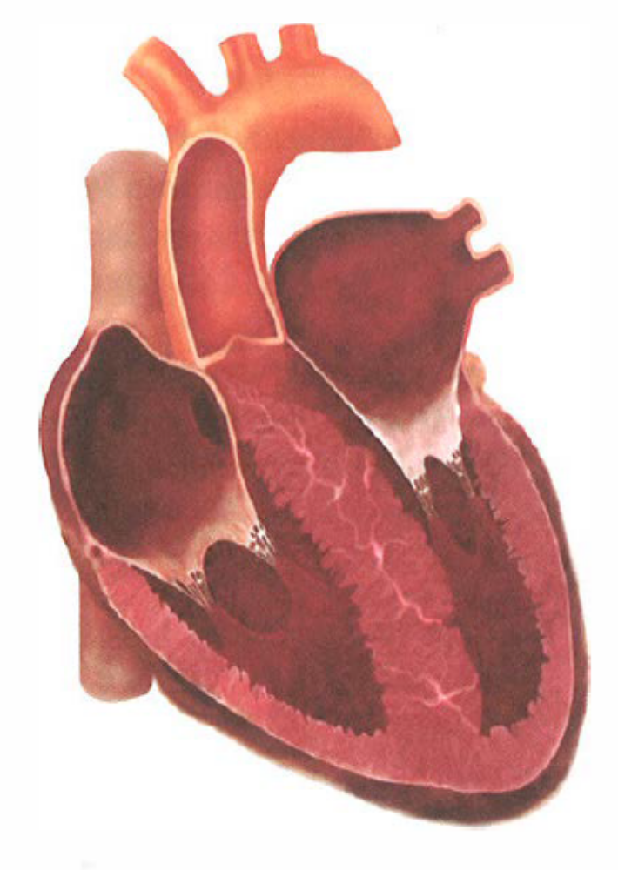
Miocardiopatía hipertrófica
…definida por la presencia de un aumento en del grosor de la pared de ventricular, en ausencia de circunstancias anormales de trabajo...
Clasificación etiológica
Familiar/Genetica: Mutacion de genes que afecta a proteínas sarcomericas, Enefermedades de deposito
Adquiridas: asoc a Obesidad, Sobre-entrenamiento, Hijos de madres diabéticas.

Slide 12
Miocardiopatía hipertrófica
Disnea es el síntoma característico al cual suele acompañar el ángor.
No obstante esto, puede comportarse como una enfermedad que puede cursar de forma asintomática, que debuta con muerte súbita.
Fatiga, situaciones de sincope o presincope son frecuentes asociadas a una característica estructural, “Obstrucción dinámica del tracto de salida de VI” –mas característico de edades avanzadas
Distingue la presencia de arritmias, Fibrilación auricular, arritmia ventriculares.
Destaca al examen Choque de la punta intenso, y SS Fco aortico de intensidad variable en relación al aumento o reducción de precarga ( esta ultima situación lo aumenta).

Slide 13
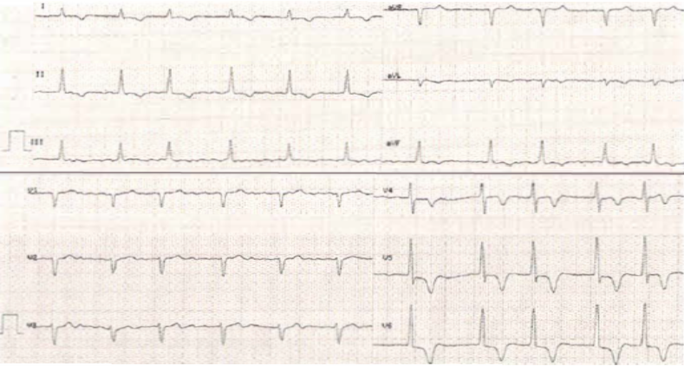
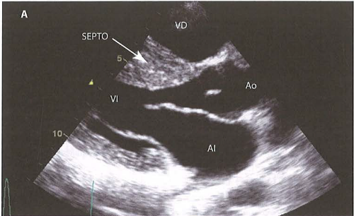
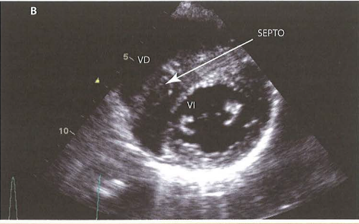
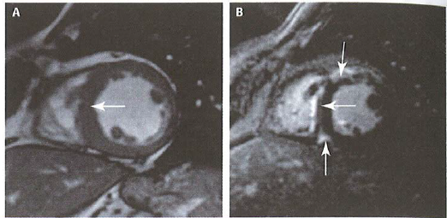
Miocardiopatía hipertrófica
ECG:
        Q patológicas en precordiales izquierdas.
        T (-) en precordiales.
        Fibrilación Auricular
        Extrasístoles ventriculares/TVMNS
Ecocardiograma:
        Estudios dinámico, permite evaluar el grosor parietal.
        Volumen cavitario
        Fx sistolica y Diastólica de VI.
        Signos de Obstrucción dinámica del tracto de salida de VI.
        Movimiento Anterior septal de Valva anterior mitral.
Cardioresonancia:
        Estudio dinamico.
        Áreas de realce tardío ( RNM c/Gadolinio).
        Áreas de fibrosis
        Extrasístoles ventriculares/TVMNS

Slide 14
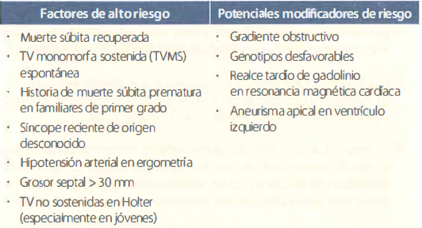
Miocardiopatía hipertrófica

Slide 15
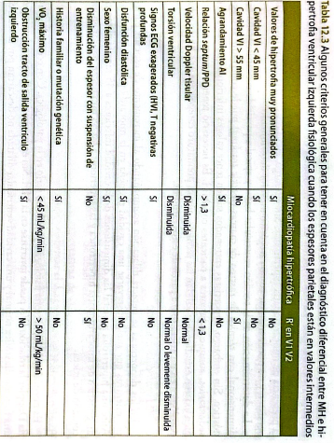
Miocardiopatía hipertrófica

Slide 16
Miocardiopatía hipertrófica
Tratamiento:
    Medicos
            Medico BB ( disminuyen el consumo miocárdico de O2, mejoran el llenado ventricular, mejora los síntomas, pero no modifican el riesgo de MS.
            Calcioantagonistas ( verapamilo diltiazem)
            Amiodarona como antiarritmico
            Initropicos (+) como digoxina esta contraindicada.
    Quirugico/Implantes
            Desfibrilador automatico ( en presencia de factores de riesgo)
            Reseccion de segmento septal (qx Morrow)
            Reduccion septal no qx ( via endovascular)

Slide 17
Miocardiopatía dilatada
…se define por la evidencia de dilatación y disfunción del ventrículo izquierdo, en ausencia de situaciones anormales…
Clasificación etiológica
Familiar/Genetica: Conforma alrededor de 25% de los caso, asociados a Mutacion de genes que afecta a proteínas de citoesqueleto, cardiomiocito, Sarcomero etc.
Adquiridas: Miocarditis (Virus, Chagas, autoinmunitarias) Periparto, , endocrinopatías Toxicidad. (Enolica, medicamentosa, cocaína.) Taquimiocardiopatias, estimulación permanente MPD
Clinica
Insuficiencia cardiaca:
  Síntomas, disnea en reposo y ejercicio, fatiga, cansancio, hinchazón de tobillos.
  Taquicardia, taquipnea, Estores pulmonares, derrame pleural, ingurgitación yugular, edema, periférico, hepatomegalia
  Alteración cardiaca estructural, cardiomegalia, ruido, soplo,

Slide 18
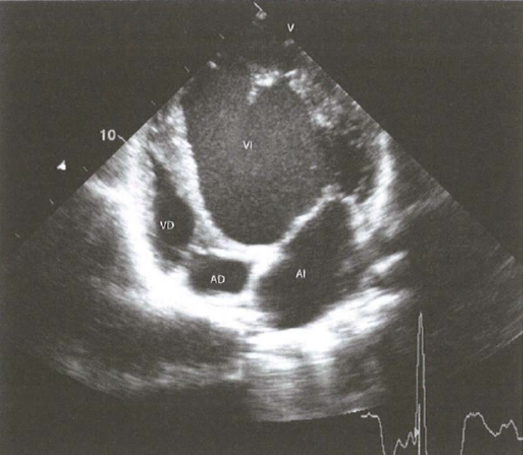
Miocardiopatía dilatada
    Diagnostico
    ECG
            Taquicardia SNS/FA
            BCRI
    Ecocardiograma
            Permite objetivar dilatación.
            Caída de Función sistólica
            Insuficiencia mitral por dilatación anular.
            Trombosis cavitaria
    Cardioresoancia
            Permite objetivar áreas de fibrosis.
            Potenciales zonas arritmogenicas.
    Cinecoronariografia/Ventriculografia
            Permite objetivar dilatación ventricular.
            Caída de Función sistólica
            Descartar la presencia en enfermedad coronaria como causa del estado.

Slide 19
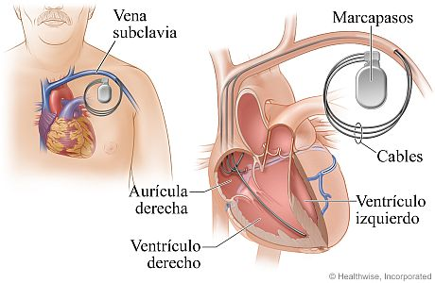
Miocardiopatía dilatada
Tratamiento:
    Medicos
            Medico BB, IECA, Espironolactona Diureticos de ASA.
            Digitalicos
            Amiodarona como antiarrítmico.
            Anticoagulantes ( FA/Flutter)
    Quirugico/Implantes
            Resincronización (BCRI-QRS >120ms, Fey < 35%)
            Ablación de arritmia ventricular por radiofrecuencia
            Trasplante Cardiaco.

Slide 20
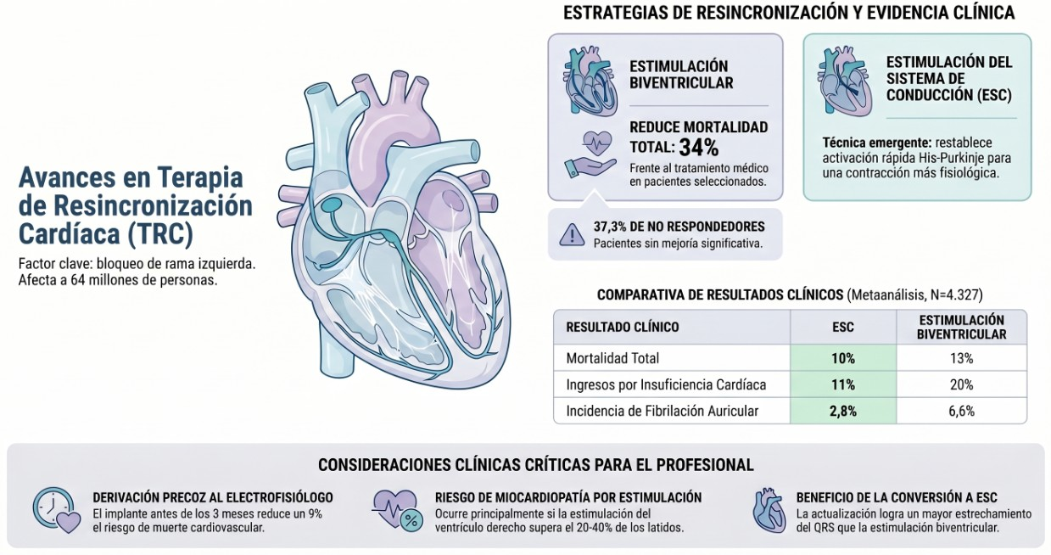

Slide 21
Miocardiopatía restrictiva
…Se caracteriza por la presencia de una fisiología restrictiva en el llenado ventricular, con pequeños aumentos de volumen, se producen grandes aumento de presión ventricular, por un incremento en la rigidez de la pared ventricular, y una ausencia de dilatación o engrosamiento de sus paredes…
Clasificación etiológica
Familiar/Genetica: Amiloidosis familiar, mutacion de genes que afecta a proteínas del sarcómero.
Adquiridas: Amiloidosis tipo AL, esclerodermia, sme carcinoide, fibrosis endomiocardica.
Clinica.
Disnea de esfuerzo, fatiga, congestión venosa, riesgo trombótico.

Slide 22
Miocardiopatía restrictiva
Diagnóstico
ECG:
        Complejos de bajo voltaje
        Trastornos de condcucion
        Crecimiento auricular.
        Arritmias.
Ecocardiografia
        Presenta cavidad Ventricular normal o disminuida.
        Dilatación Auricular.
        Deterioro de función diastólica.
        Escaso o nulo compromiso sistólico de VI.
Cinecororonagrafia/Ventriculografia:
        Descenso y aumento brusco en presión diastólica
        Caída del gasto cardiaco.

Slide 23
Miocardiopatía restrictiva
Tratamiento:
    Medicos
            Medico BB (disminuyen el consumo miocárdico de O2, mejoran el llenado ventricular, mejora los síntomas, pero no modifican el riesgo de MS).
            Amiodarona como antiarrítmico
            Anticoagulantes ( FA, Flutter).

Slide 24
Miocardiopatía arritmogénica del ventrículo derecho
…Se caracteriza por la sustitución progresiva del tejido miocárdico normal, por tejido fibroadiposo, comprendida por la región conocida como el triángulo de la displasia, conformado por tracto de entrada, ápex y tracto de salida del ventrículo derecho…
Es causa de muerte súbita en deportistas en regiones europeas
Circuito de reentrada intra miocárdica en la zona de sustitución, fibrograsa que facilita el desarrollo de taquicardia ventricular.
Típicamente durante el ejercicio, incluso antes de desarrollar anomalías morfológica, detectables en la enfermedad.
Su causa es genética, se describen proteínas que forman los desmosomas .
La resonancia magnética, detecta áreas de aneurisma, áreas diquineticas y aquineticas.

Slide 25
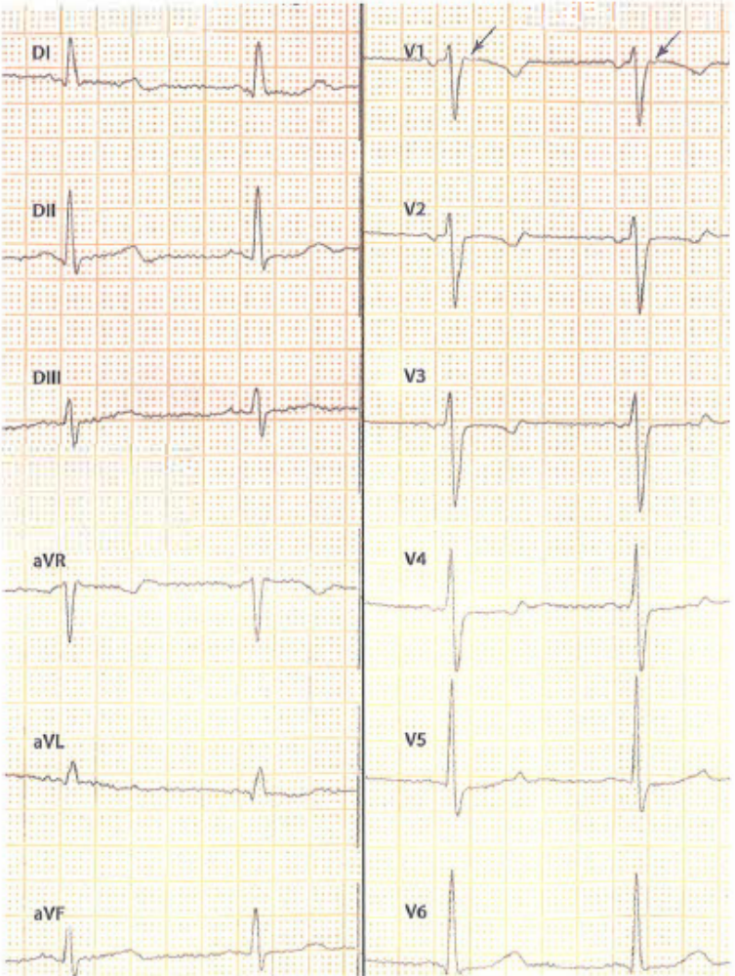
Miocardiopatía arritmogénica del ventrículo derecho
Diagnóstico
Antecedentes
        Antecedente de MS.
        Familiar de 1er grado con enfermedad confirmada
        Taquicardia ventricular + BCRI confirmada.
ECG:
        T (-) precordiales V-V3
        Ondas épsilon V1-V3
        Complejos de bajo voltaje.
        Arritmias.
Resonancia
        Trastornos de motilidad (Aquinesia/Disquinesia).
        Fibrosis intramiocardica
        Áreas aneurismáticas.
        Escaso o nulo compromiso sistólico de VI.
Biopsia:
        Estudio confirmatorio
        Dificultades técnicas relacionadas a sitios donde se toma muestra biopsia.

Slide 26
Miocardiopatía arritmogénica del ventrículo derecho
Tratamiento:
    Médicos
            BB y amiodarona con fines preventivos.
            Mejora los síntomas, pero no modifican el riesgo de MS.
            Tratamiento general de insuficiencia cardiaca.
    Quirugico/Implantes
            Ablacion de cicuitos de reentrada, (limitados por cantidad de circuitos- puede tener recurrencia)
            Cardio Desfibrilador Implantable(en pacientes sobrevivientes de episodio de MS)

Slide 27
Gracias

